Slide 1

バーチャル大阪ヘルスケア
パビリオン
Virtual Osaka Healthcare Pavilion
アプリ「REALITY」での展示会の見方
How to access the exhibition

Slide 2


展示会の見方
How to access the extibition
①アプリをダウンロード
First, install "REALITY“ from app store
②アバターを作成したら、登録完了
After creating your avatar, your registration is complete
③「ワールド」タブから「バーチャル大阪パビリオン」をタップ
Tap “Virtual Osaka Pavilion“ from the “World“ tab

Slide 3
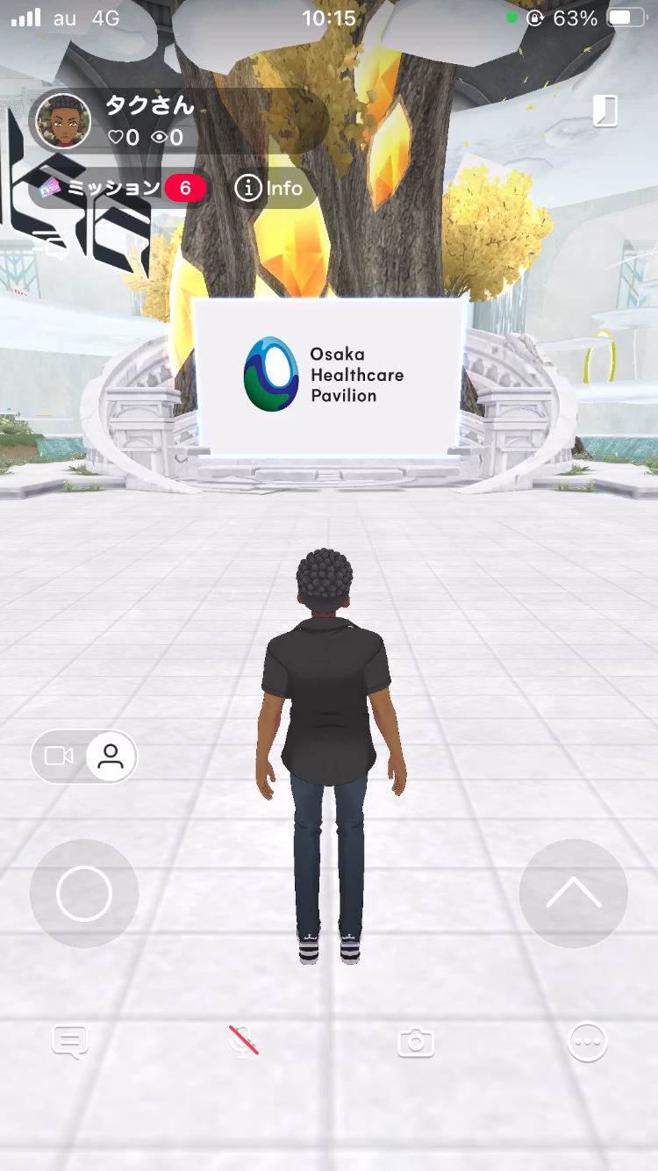
出展社の見方
Exhibitor’s perspective
退出ボタン
Exit button
1人称視点切替ボタン
FPS switch button

